Slide 1
13 文档对象模型（DOM）
霍梅梅
办公室：理工楼4 – 423
Tel：13867480812
（580812）
email:huomm@zucc.edu.cn

Slide 2
文档对象模型（DOM）
教材内容
  13.1 - 13.3 文档结构及DOM介绍
  13.4 - 13.7 节点操作
  13.8 属性操作
  13.9 - 13. 12 样式操作
  13.13 动画
学习DOM之前应该有HTML和CSS基础知识。
JavaScript
HTML
CSS

Slide 3
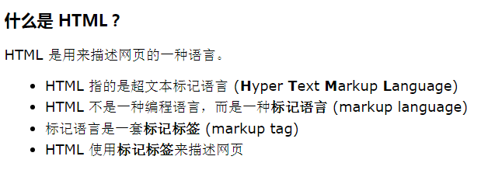

回顾 HTML

Slide 4
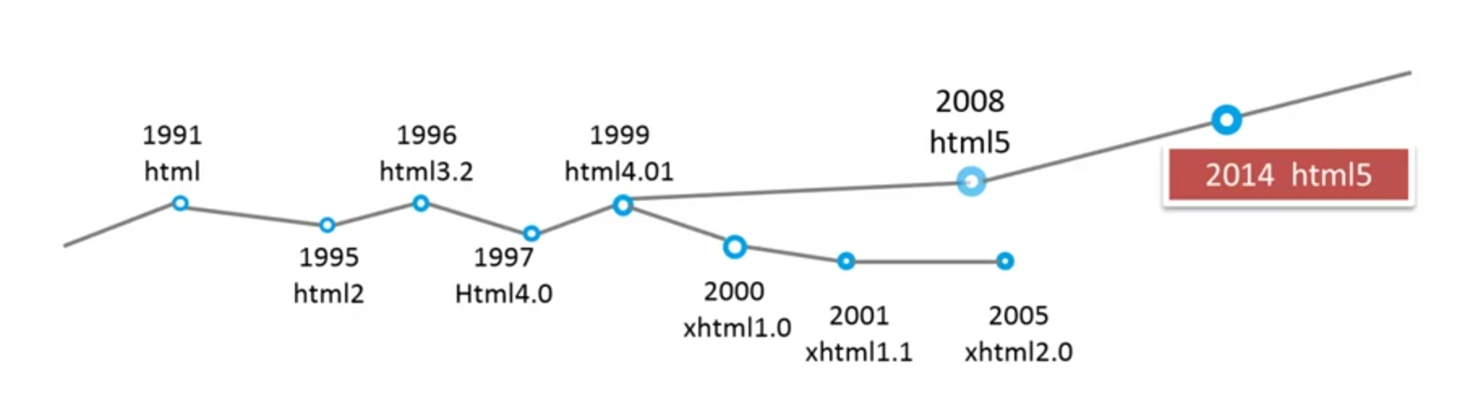
回顾 HTML

Slide 5
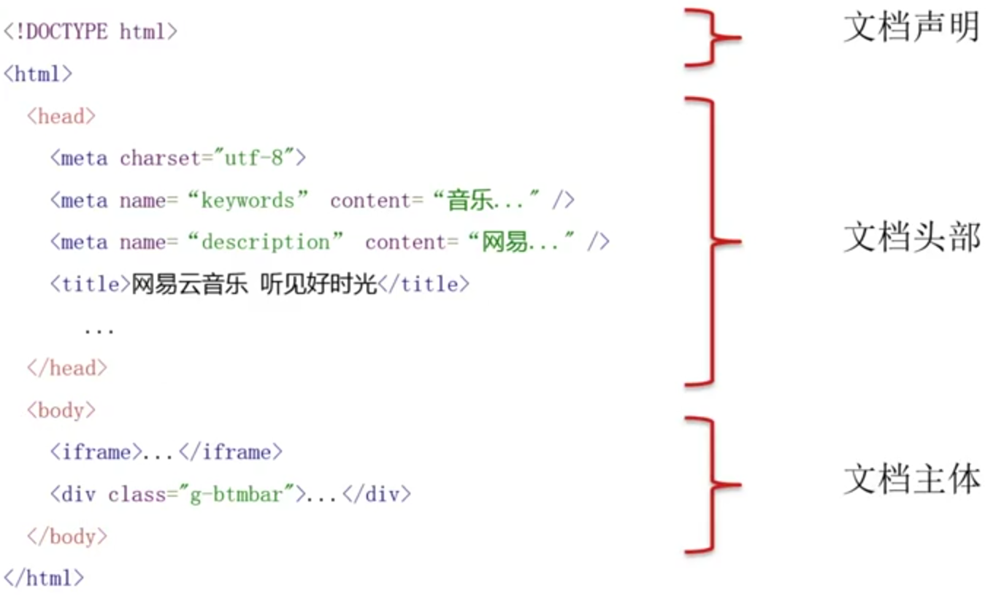
回顾 HTML

Slide 6
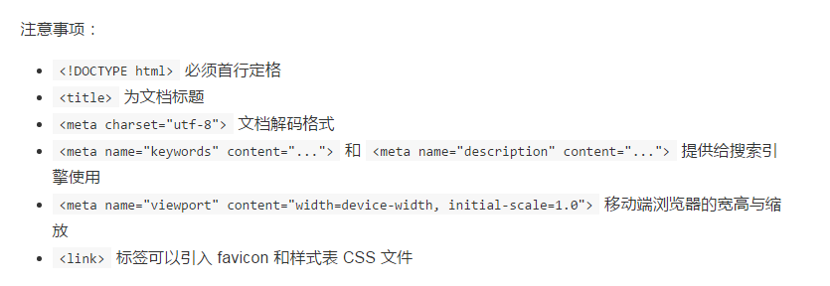
回顾 HTML

Slide 7
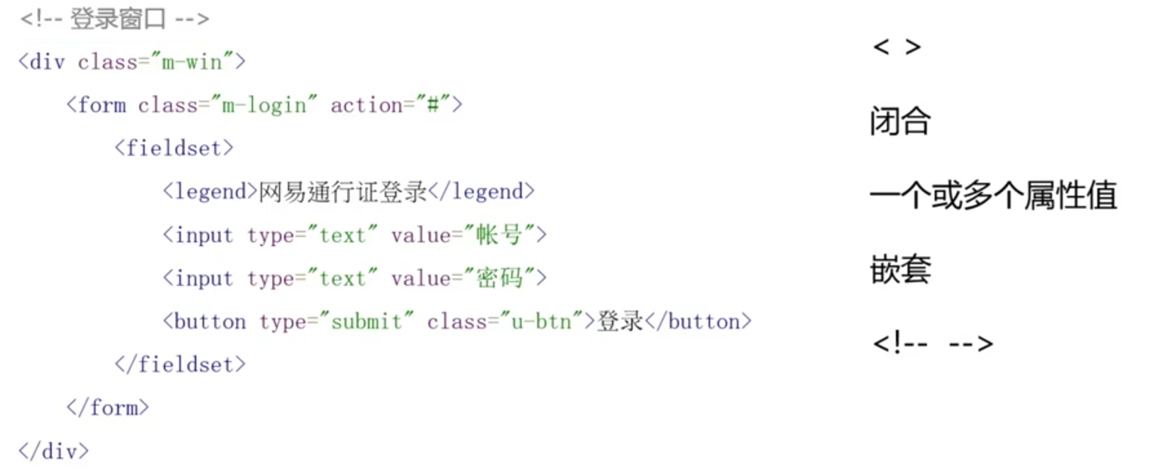
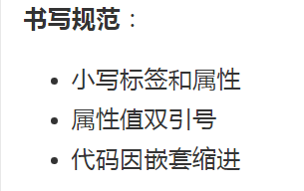
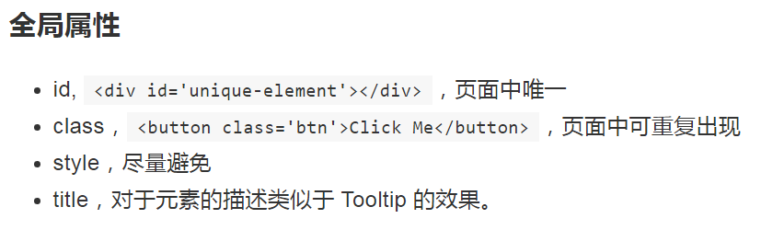
回顾 HTML

Slide 8
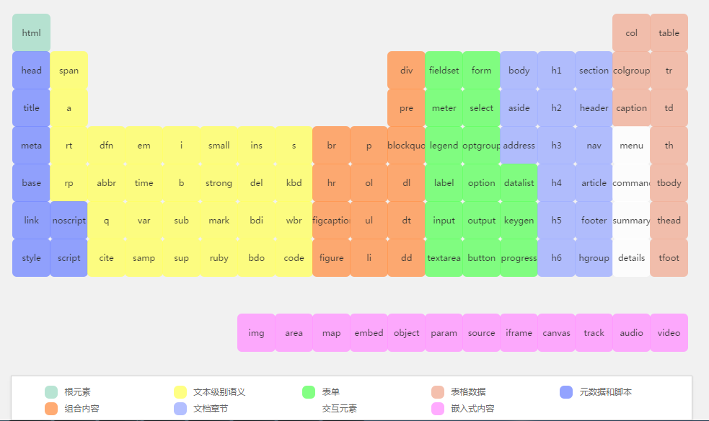
回顾 HTML http://www.html5star.com/manual/html5label-meaning/

Slide 9
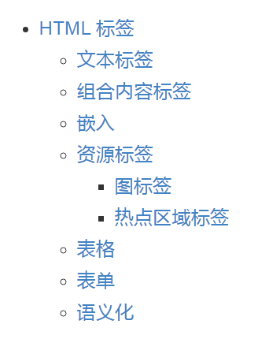
回顾 HTML

Slide 10
回顾 HTML
文档章节
    <body> 页面内容
    <header> 文档头部
    <nav> 导航
    <aside> 侧边栏
    <article> 定义外部内容（如外部引用的文章）
    <section> 一个独立的块
    <footer> 尾部

Slide 11
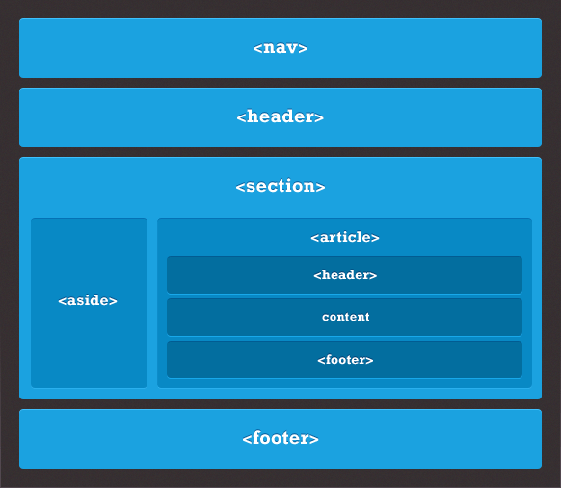
回顾 HTML
页面通常结构

Slide 12
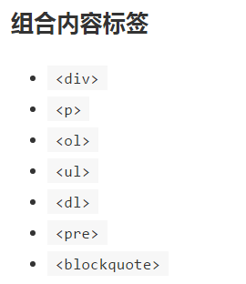
回顾 HTML

Slide 13
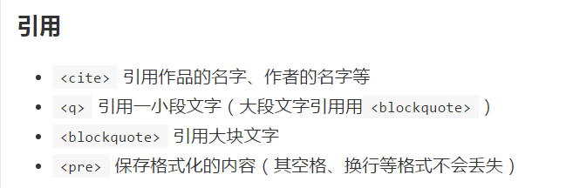
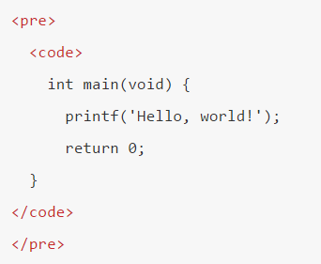
回顾 HTML

Slide 14
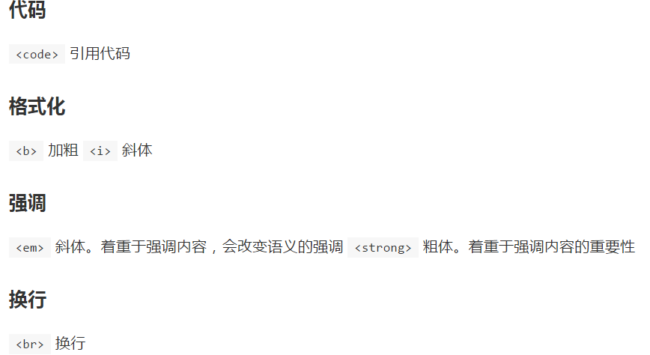
回顾 HTML

Slide 15
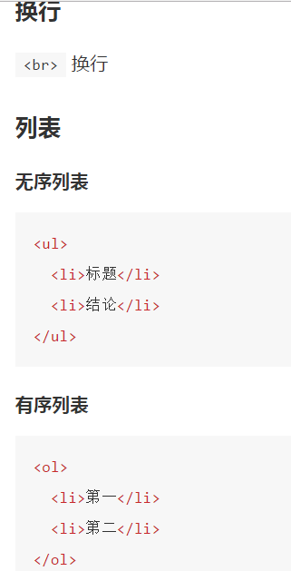
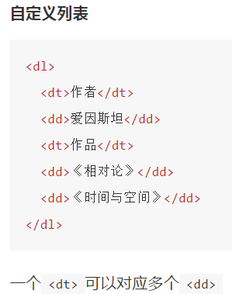
回顾 HTML

Slide 16
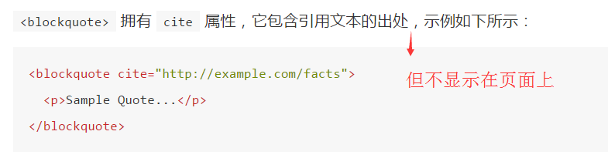
回顾 HTML
示例：test1.html

Slide 17
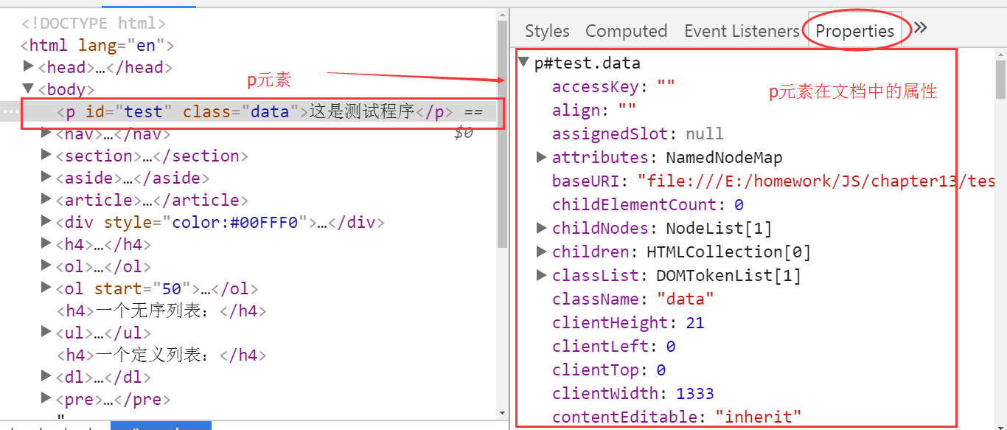
文档对象模型DOM
Document Object Model (DOM) 为文档对象模型， 它使用对象的表示方式来表示对应的文档结构及其中的内容。

Slide 18
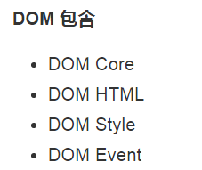
文档对象模型DOM
DOM 是 W3C（万维网联盟）的标准。
“W3C 文档对象模型 （DOM） 是中立于平台和语言的接口，它允许程序和脚本动态地访问和更新文档的内容、结构和样式。”
HTML DOM 定义了访问和操作 HTML 文档的标准。

Slide 19
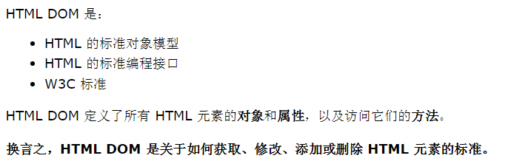
HTML DOM

Slide 20
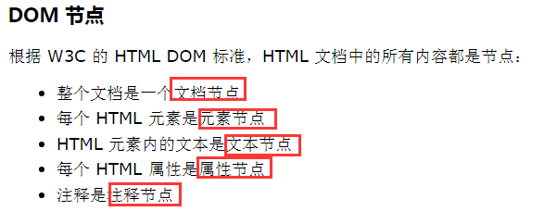
DOM 节点
在 HTML DOM 中，所有事物都是节点。DOM 是被视为节点树的 HTML。

Slide 21
节点父、子和同胞
节点树中的节点彼此拥有层级关系。
父（parent）、子（child）和同胞（sibling）等术语用于描述这些关系。父节点拥有子节点。同级的子节点被称为同胞（兄弟或姐妹）。
  在节点树中，顶端节点被称为根（root）
  每个节点都有父节点、除了根（它没有父节点）
  一个节点可拥有任意数量的子
  同胞是拥有相同父节点的节点。

Slide 22
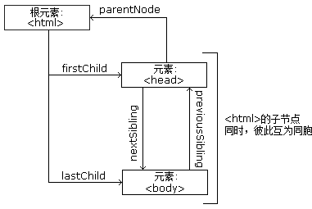
节点父、子和同胞

Slide 23
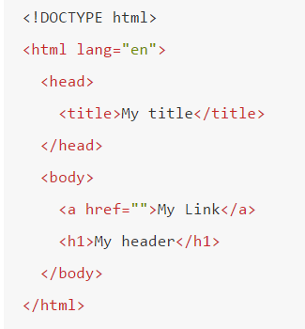

HTML 转换 DOM 树
HTML DOM 将 HTML 文档视作树结构。这种结构被称为节点树

Slide 24
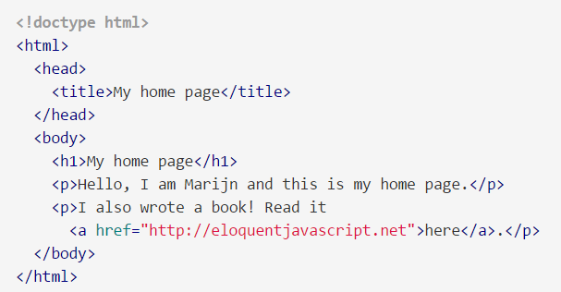
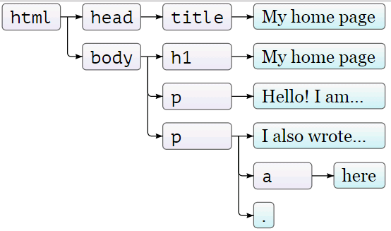

Slide 25
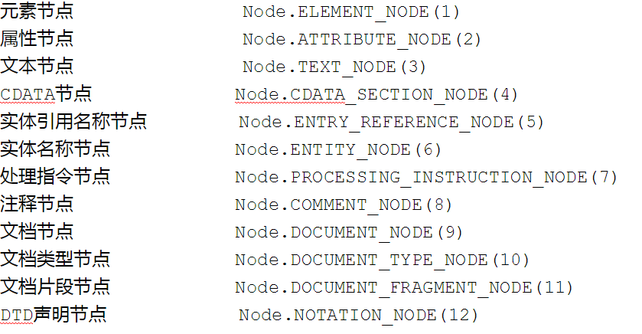
节点类型
节点至少拥有nodeType、nodeName和nodeValue这三个基本属性。节点类型不同，这三个属性的值也不相同。

Slide 26
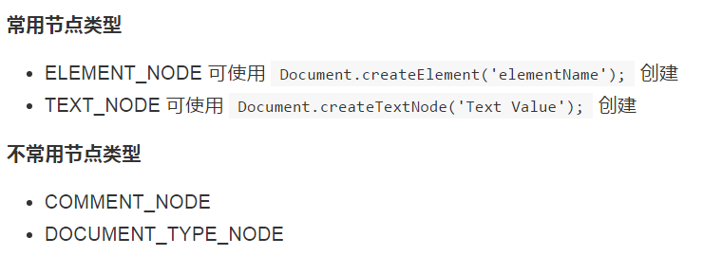

节点类型

Slide 27
DOM API（编程接口）
通过使用 DOM 提供的 API (Application Program Interface) 可以动态的修改节点（node），也就是对 DOM 树的直接操作。
浏览器中通过使用 JavaScript 来实现对于 DOM 树的改动。
  所有 HTML 元素被定义为对象，而编程接口则是对象方法和对象属性。
  方法是能够执行的动作（比如添加或修改元素）。
  属性是能够获取或设置的值（比如节点的名称或内容）。

Slide 28
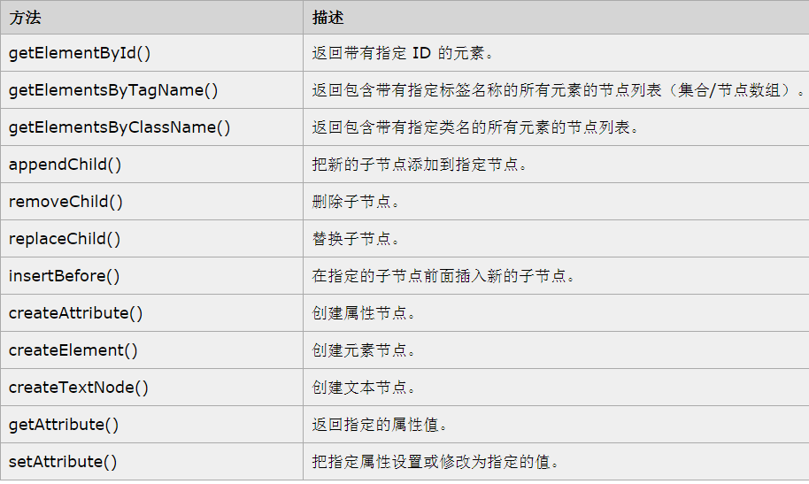
DOM API（编程接口）常用

Slide 29
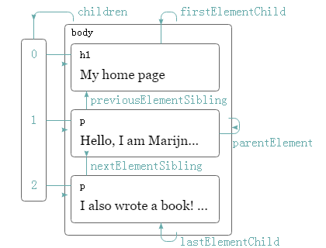
节点遍历
在元素节点中提取自己所需的节点，并予以操作。

Slide 30
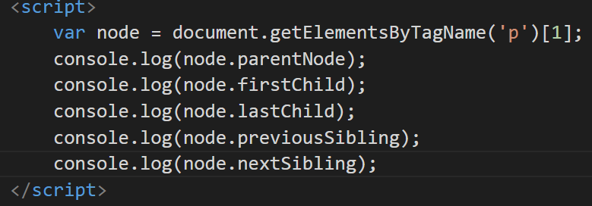
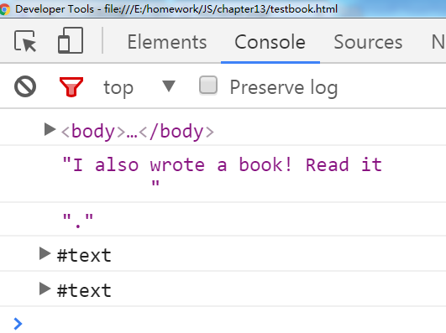
示例：testbook1.html
示例：test2.html

Slide 31
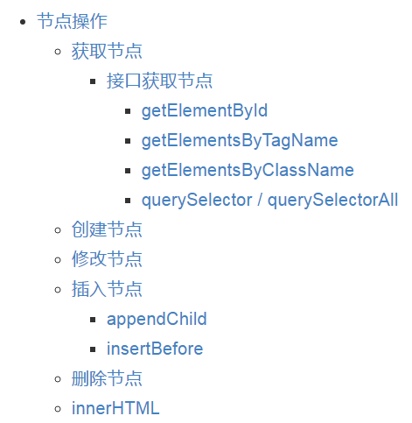
节点操作

Slide 32
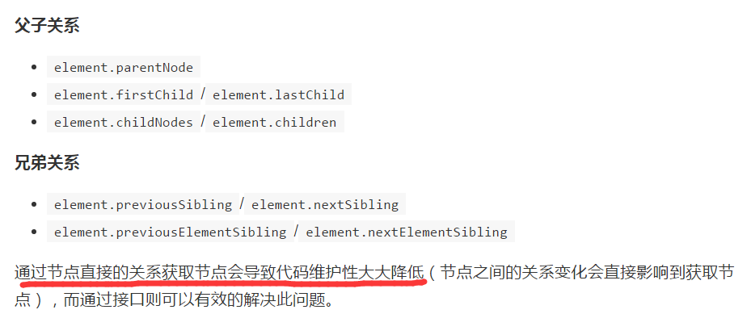
通过节点关系 获取节点

Slide 33
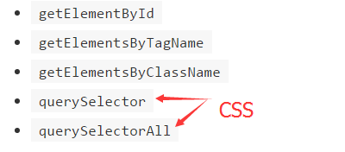
通过接口获取元素节点
示例：test3.html

Slide 34
创建节点
创建节点 -> 设置属性 -> 插入节点
  var element = document.createElement('tagName');
示例test4.html

Slide 35

修改节点
方法一：
  textContent
  获取或设置节点以及其后代节点的文本内容（对于节点中的所有文本内容）。
方法二：
  使用 innerHTML 属性
示例：test5.html

Slide 36
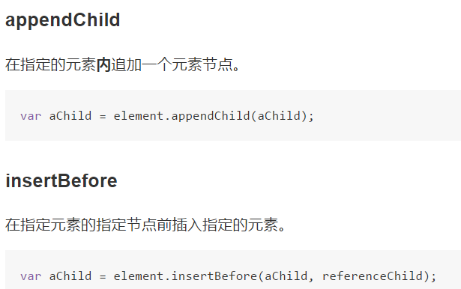
添加插入节点
示例：test6.html

Slide 37
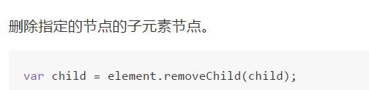
删除节点
示例：test6.html

Slide 38
替换节点
替换指定元素的节点的子节点：replaceChild() 方法
  element.replaceChild(new,old)
示例：test6.html

Slide 39
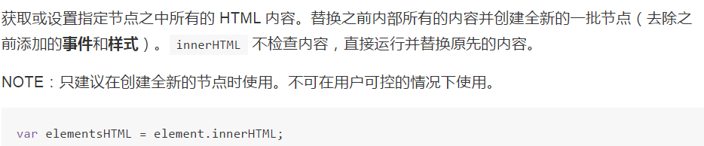
innerHTML
示例：test5.html

Slide 40
参考阅读
JavaScript编程精解 （教材）第13章
JavaScript DOM编程艺术(第2版)

